Slide 2
چالش

Slide 3
ذکر یک اسلاید برای این section
معرفی سایت چالش (ایالات متحده)
(احتمالا ذکر تصویری از صفحه اول سایت بد نباشد)

Slide 4
رویه سامانه
ثبت چالش توسط دستگاه‌های دولتی برای رفع نیازهای خود
1
ثبت و ارائه راهکارها و تحقیقات از سوی افراد متقاضی
2
ارزیابی راهکارها و اعلام برنده
3
http://transparency4iran.ir/post/85

Slide 5
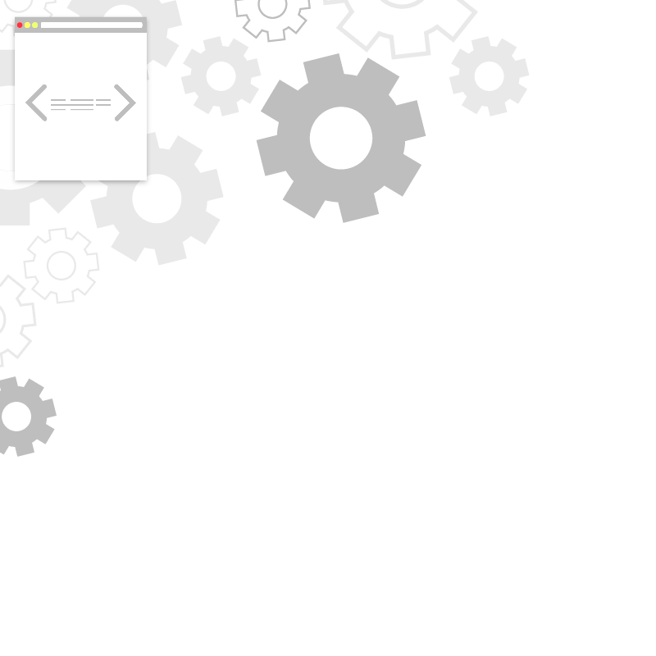
مثال 1 : پیش‌بینی جرائم
پاداش چالش
به‌کارگیری نخبگان برای گسترش الگوریتم‌هایی در جهت پیش‌بینی جرائم با استفاده از داده پلیس
$ 1,200,000 in prizes
Inviting our nation’s brightest minds to develop algorithms that advance crime forecasting.
مهلت مشارکت
Open until
Fab 28, 2017
Posted by
Office of Justice Program
سازمان برگزارکننده
https://www.challenge.gov/challenge/real-time-crime-forecasting-challenge

Slide 6
students
$ 200,000
جوایز طرح
40 prizes of $5,000 each.
Small teams / Businesses
یکصد و بیست هدیه مجموعاً به ارزش یک میلیون و دویست‌هزار دلار برای :
$ 400,000
40 prizes of $10,000 each.
دانشجویان
گروه‌های کوچک
تجارت‌های بزرگ
Large Business prize
$ 600,000
40 prizes of $15,000 each.
https://www.challenge.gov/challenge/real-time-crime-forecasting-challenge

Slide 7
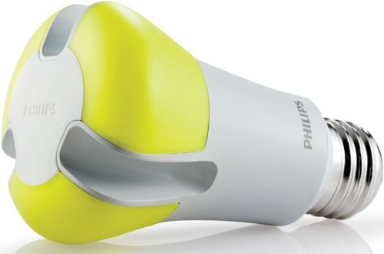
مثال 2 : جایزه روشنایی
برگزاری مسابقه به‌منظور طراحی چراغی خاص مبتنی بر ترکیبی از :
میزان روشنایی
راندمان ( بازدهی )
$ 15,000,000 in prizes
The L Prize competition will substantially accelerate America's shift from inefficient, dated lighting products to innovative, high-performance products
Closed on
May 13, 2011
برگزارکننده:
وزارت انرژی
Posted by
Department of Energy
http://www.lightingprize.org/overview.stm

Slide 8
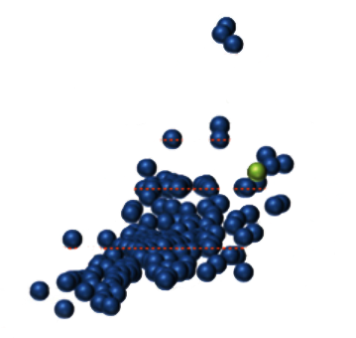
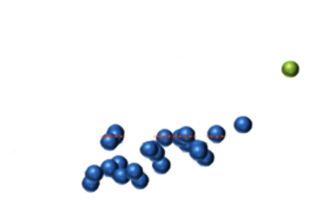
تحول صنعت روشنایی
2000
یک سال پس از آن‌که برنده چالش مشخص شد.
2000
1800
1800
100 W
1600
100 W
1600
نقطه‌های آبی‌رنگ: وضعیت لامپ‌های موجود بازار در زمان آغاز مسابقه
هدف مسابقه
1400
برنده مسابقه
1400
1200
1200
80 W
80 W
1000
1000
میزان روشنایی
میزان روشنایی
60 W
800
60 W
800
600
600
40 W
400
40 W
400
200
200
0
0
0
0
80
100
20
40
60
80
100
120
20
40
60
120
راندمان ( بازدهی )
راندمان ( بازدهی )

Slide 9
تنوع موضوعات
حوزه آموزش
حوزه انرژی
حوزه محیط‌زیست
حوزه سلامت
به ما نشان دهید که چگونه انبوهی از داده‌های کیفیت هوا را مدیریت کنیم؟
نرم‌افزاری را برای دانش‌آموزان طراحی کنید تا در مورد روند آموزشی و رشته‌تحصیلی آنها را راهنمایی کند.
نوشتن رمان، ابزاری خلاقانه برای افزایش آگاهی عمومی در رابطه با بیماری سلول‌های خونی
$ 5,000 in prizes
کنترل‌کننده شخصی خود را برای اینترنت اشیا پیشنهاد دهید.
$ 225,000 in prizes
$ 100,000 in prizes
$ 15,000 in prizes
Design apps to help students navigate education and career options
Novel, Innovative Tools to Increase Public Awareness and Knowledge of Sickle Cell Disease
Bring your own controller for the Internet of Things
Communities, show us how you manage lots of air quality data.
Sep 11, 2016
Open until
Dec 07, 2015
Open until
Open until
Oct 28, 2017
Closed on
Mar 07, 2016
وزارت آموزش و پرورش
وزارت انرژی
آژانس حفاظت از محیط‌زیست
Posted by
سازمان ملی بهداشت
Posted by
Posted by
Posted by
Department of Education
Environmental Protection Agency
Department of Energy
National institutes of health

Slide 10
جایزه نوآوری آمریکا
برنده جایزه نوآوری آمریکا در سال 2014
از دانشکده حکمرانی دانشگاه هاروارد
در میان بیش از 600 نامزد
http://goo.gl/3K1caI

Slide 11
آمار سایت
2010
تأسیس
640
تعداد چالش‌ها تا سال 2016
میلیون دلار
220
مجموع ارزش جوایز تا سال 2016
هزار نفر
250
مشارکت‌کنندگان در حل مسائل
میلیون بازدید
4.5
تعداد بازدید از سایت
https://www.challenge.gov/about

Slide 12
فواید برای دستگاه‌های دولتی
دستیابی به خروجی‌های متعدد به‌جای یک خروجی واحد
پرداخت تنها در عوض نتیجه
شناسایی استعداد‌های جدید
تشویق (تحریک) هدفمند بازار
امکان‌پذیر کردن ناشدنی‌ها
تحریک نوآوری جمعی ( collaborative innovation )
و نوآوری باز (open innovation )
توانمندسازی ایده‌های خوب به‌سمت واقعیت

Slide 13
ذکر یک اسلاید برای این section
جعاله

Slide 14
رویکرد مبتنی بر عقد جعاله
جُعاله عبارت است از التزام به پرداخت اجرت و پاداش معلوم در مقابل عملی، اعم از این‌که عامل کار، معین باشد یا نه
تعریف جعاله

Slide 15
انواع جعاله
جعاله خاص
جعاله عام
ایجاب برای شخص معین است و طرف خطاب یک یا چند نفر خاص هستند مثل این که پدری به فرزند خودش بگوید: اگر فلان مسأله را حل کنی هزار تومان به تو خواهم داد.
هدف جاعل، رسیدن به مقصود خود است و برای او فرقی ندارد که توسط چه کسی انجام پذیرد، مثلاً می‌گوید، هر کس فلان کار را انجام دهد، این‌قدر پاداش می‌دهم.

Slide 16
رویکرد مبتنی بر جعاله عام
رویکرد پروژه‌ای مرسوم در دستگاه‌های اداری

Slide 17
تعداد خروجی‌های در دسترس
متعدد
یک
احتمال دستیابی به نتیجه
بیشتر
کمتر
بیشتر
کمتر
کیفیت خروجی‌ها
درگیری مجری در فرآیند پژوهش
کمتر
بیشتر

Slide 18
بسیار زیاد
اندک
رقابت در انجام کار
بسیار گسترده
( توزیع‌شده )
اندک ( فردی )
دامنه تحریک تقاضا
تأثیر بر روابط دانشگاه (صنعت) و حاکمیت
گسترده
اندک
دانش گسترده و توزیع‌شده
بهره‌گیری از دامنه دانش
دانش محدود و متمرکز
می‌تواند همانند اصل پروژه، بصورت توزیع شده صورت پذیرد که یادگیری و فواید خاص خود را دارد.
نیازمند تدبیر و مستقل
فرآیند ارزیابی

Slide 19
پژوهشگران و استعدادهای پراکنده در سطح کشور، به همراه تخصص‌ها و تجارب آنها
فاقد دانش انباشته
دانش انباشته سامانه
امکان بهره‌گیری عموم از نتایج
ممکن
محدود
اعتماد عمومی به قراردادهای دولتی
بسیار بیشتر
کمتر

Slide 20
معرفی چند سایت چالش دیگر
Red tape challenge
سایت های خصوصی برگزار کننده چالش‌های خرد

Slide 21
برای برگزاری یک چالش، از کجا باید آغاز کرد؟
در این سایت توضیحات خوبی در این رابطه ذکر شده است:
https://www.challenge.gov/getting-started/
وجود یک سایت مناسب برای این کار
فقدان این سایت در کشور
وجود ایده کامل آن

Slide 22
سوال: آیا در حاکمیت نسبت به همه مسائل می‌توان چالش برگزار کرد؟
خیر، مسائلی که ویژگی‌های خاص دارند:
مسئله هر چالش، تکرار شونده نباشد
به نسبت مسائل عمومی کشور، از منظری دارای دشواری در اجرا باشد
نیازمند سطح بالاتری از علم، تخصص، توان اجرایی، ریسک، دقت، حوصله، ... باشد
(یک سندی پیدا شود که شرایط خاص این نوع مسائل را احصاء کرده باشد)

Slide 23
یکی از مهم‌ترین مسائلی که می‌توان برای آن چالش برگزار کرد، بحث نظارت عمومی است، یعنی:
گزارش‌گران تخلفات (Whistleblower)
(در آخر این اسلاید، مخاطب آماده می‌شود که بحث گزارشگران تخلفات را بشنود)
(لذا وقتی ppt آن آماده شود، می‌توان اینجا به ماژول آن لینک داد.)

Slide 24
باتشکر از توجه شما

